Slide 1
MASTER LOGIC 2.1
02/05/2023

Slide 2
Schema a Blocchi
Vcc (+5V)
8 x Regolatori Vbias.
V bias in Unreg. (+70V)
8 x Vbias OUT
Vcc (+5V)
8x
Vbias range 0..60V; precisione migliore 50mV.
8 x mis. corrente
8x
RS485
4x
Collegamento verso il PC
DAC 8Ch
8 x ADC Vbias
2x
8x
uControllore
2x
3x
ADC Temperatura
SPI x DACs trimmer su ADAPTER
4x
4x
Logic Buffers
Connettore verso
ADAPTER64

Slide 3
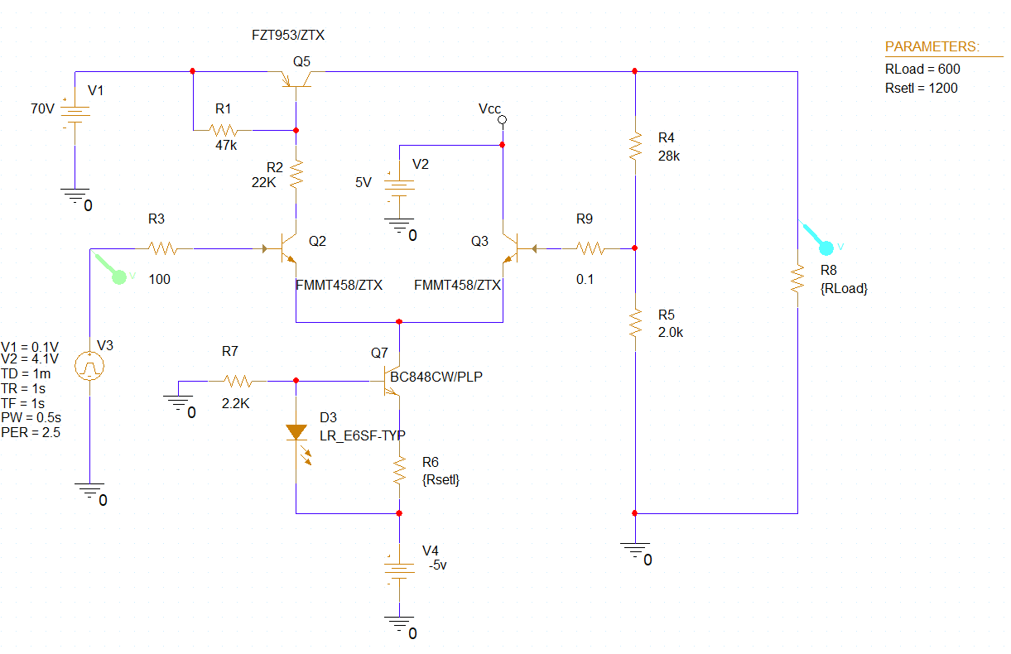
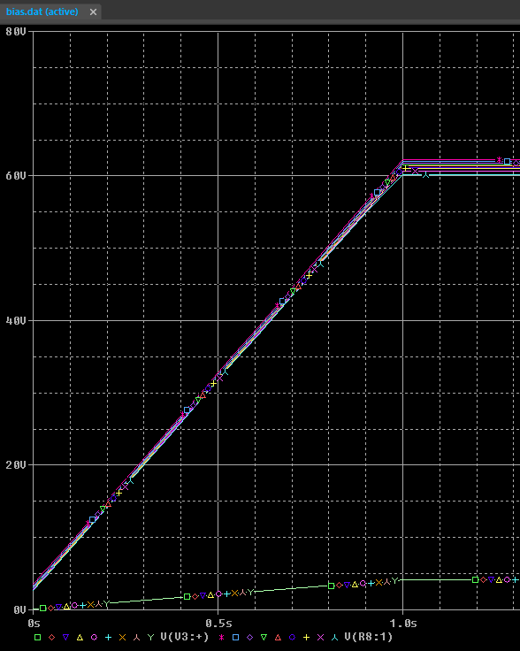
Regolatore Vbias a componenti discreti ?
Serve una tensione negativa.
La precisione e’ inferiore rispetto un regolatore con OP
Necessita di un ADC di verifica della tensione in uscita?
Costa meno
Simulazione parametrica in funzione della variazioni del carico da 500 a 2500 ohm
(step 250ohm)
Costi componenti attivi
qty | SIGLA | Venditore1 | Stock | prezzo | totale 1 | Venditore2 | Stock | prezzo | totale 2
16 | BJT FMMT458TA o FMMT458QTA | RS | 325 | 0,44 € | 6,98 € | Mouser | 6392 | 0,42 € | 6,77 €
8 | BJT FZT953TA | RS | 169 | 1,23 € | 9,84 € | Mouser | 32379 | 0,98 € | 7,82 €
8 | BJT BC848C (621-BC848C-7-F ) (BC848CE6327HTSA1) | RS | 3300 | 0,31 € | 2,46 € | Mouser | 117.470 | 0,18 € | 1,44 €
8 | LED sdm0603 HSMS-C190 | RS | 2500 | 0,18 € | 1,47 € | Mouser | 147737 | 0,25 € | 2,02 €
TOTALE x 1 MasterLogic (8 Ch Vbias) |  |  |  |  | 20,74 € | TOTALE |  |  | 18,06 €

Slide 4
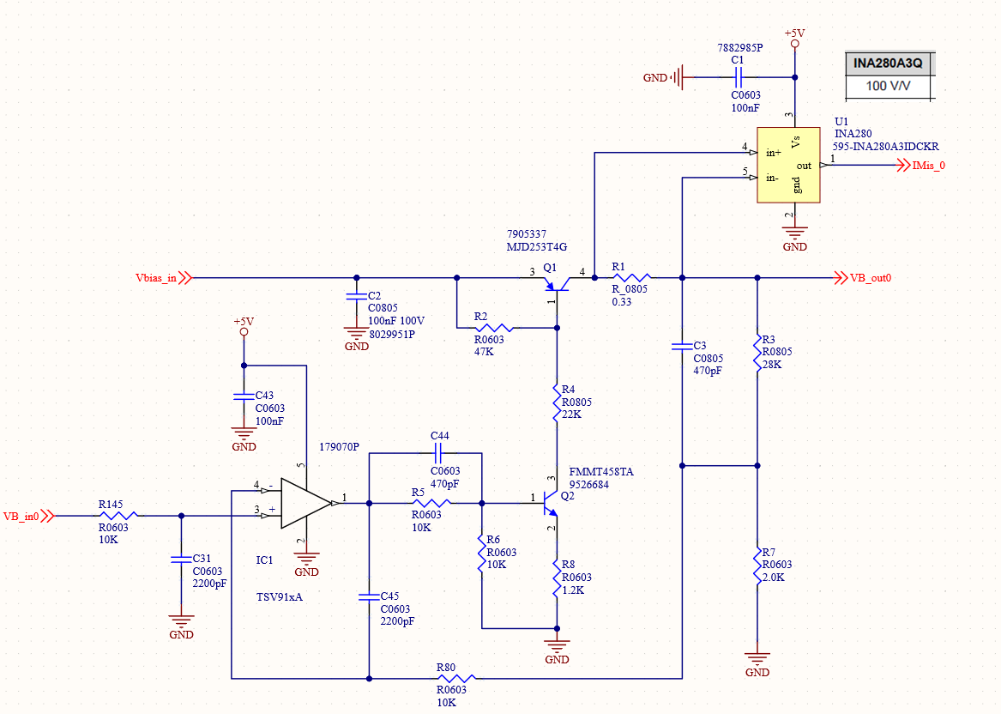
Regolatore Vbias con Operazionale !
La precisione e’ migliore.
Usando un operazionale a bassa tensione ed una coppia di transistor ad alata tensione il costo e’ contenuto.
Costo per singola MasterLogic2: 19,09Euro
qty | SIGLA | venditore1 | Stock | prezzo | totale 1
8 | TSV911AILT | RS | 30 | 1,276€ | 10,21€
8 | FMMT458TA | RS | 200 | 0,53 € | 4,24 €
8 | MJD253T4G | RS | 1210 | 0,508 € | 4,64 €
 | TOTALE per SCHEDA | RS |  |  | 19,09 €

Slide 5
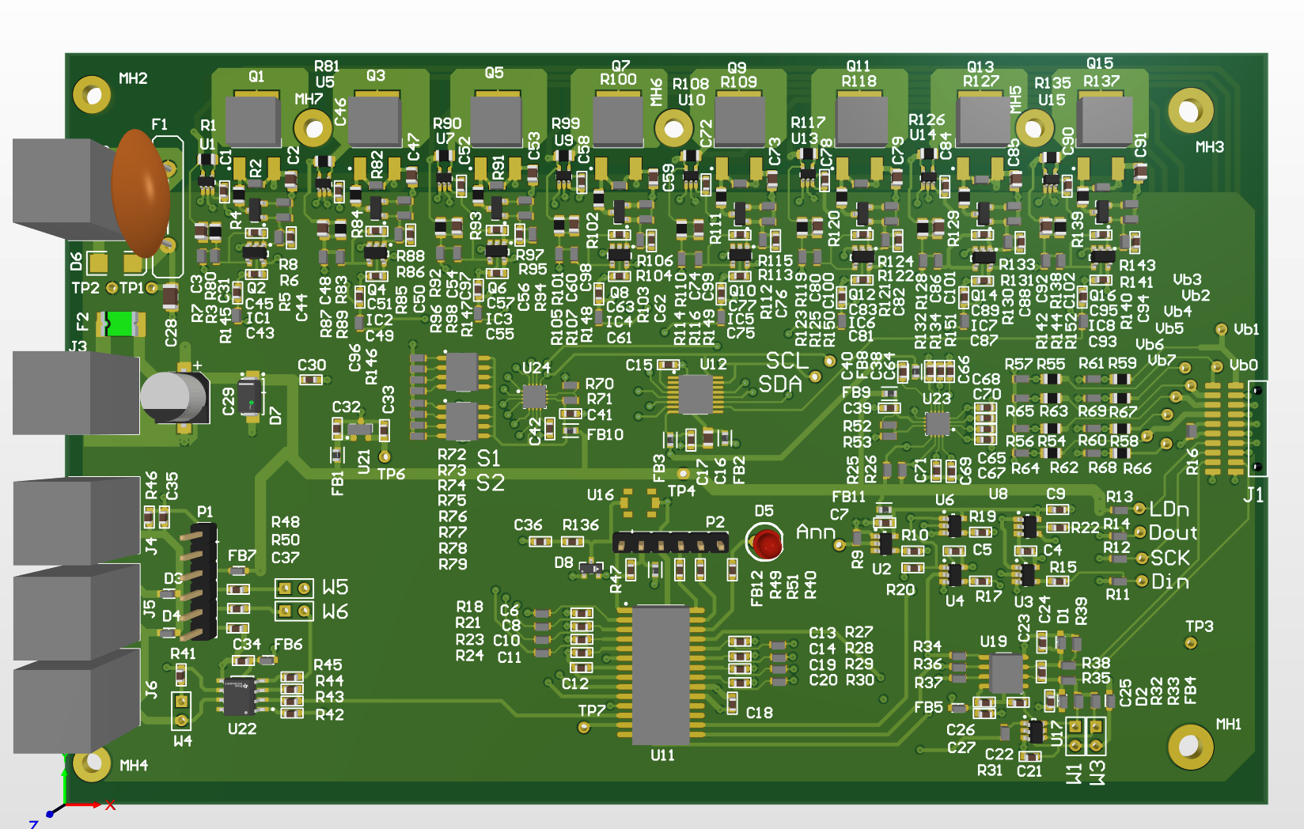
Stato attuale disegno scheda M.L. 2.1

Slide 6
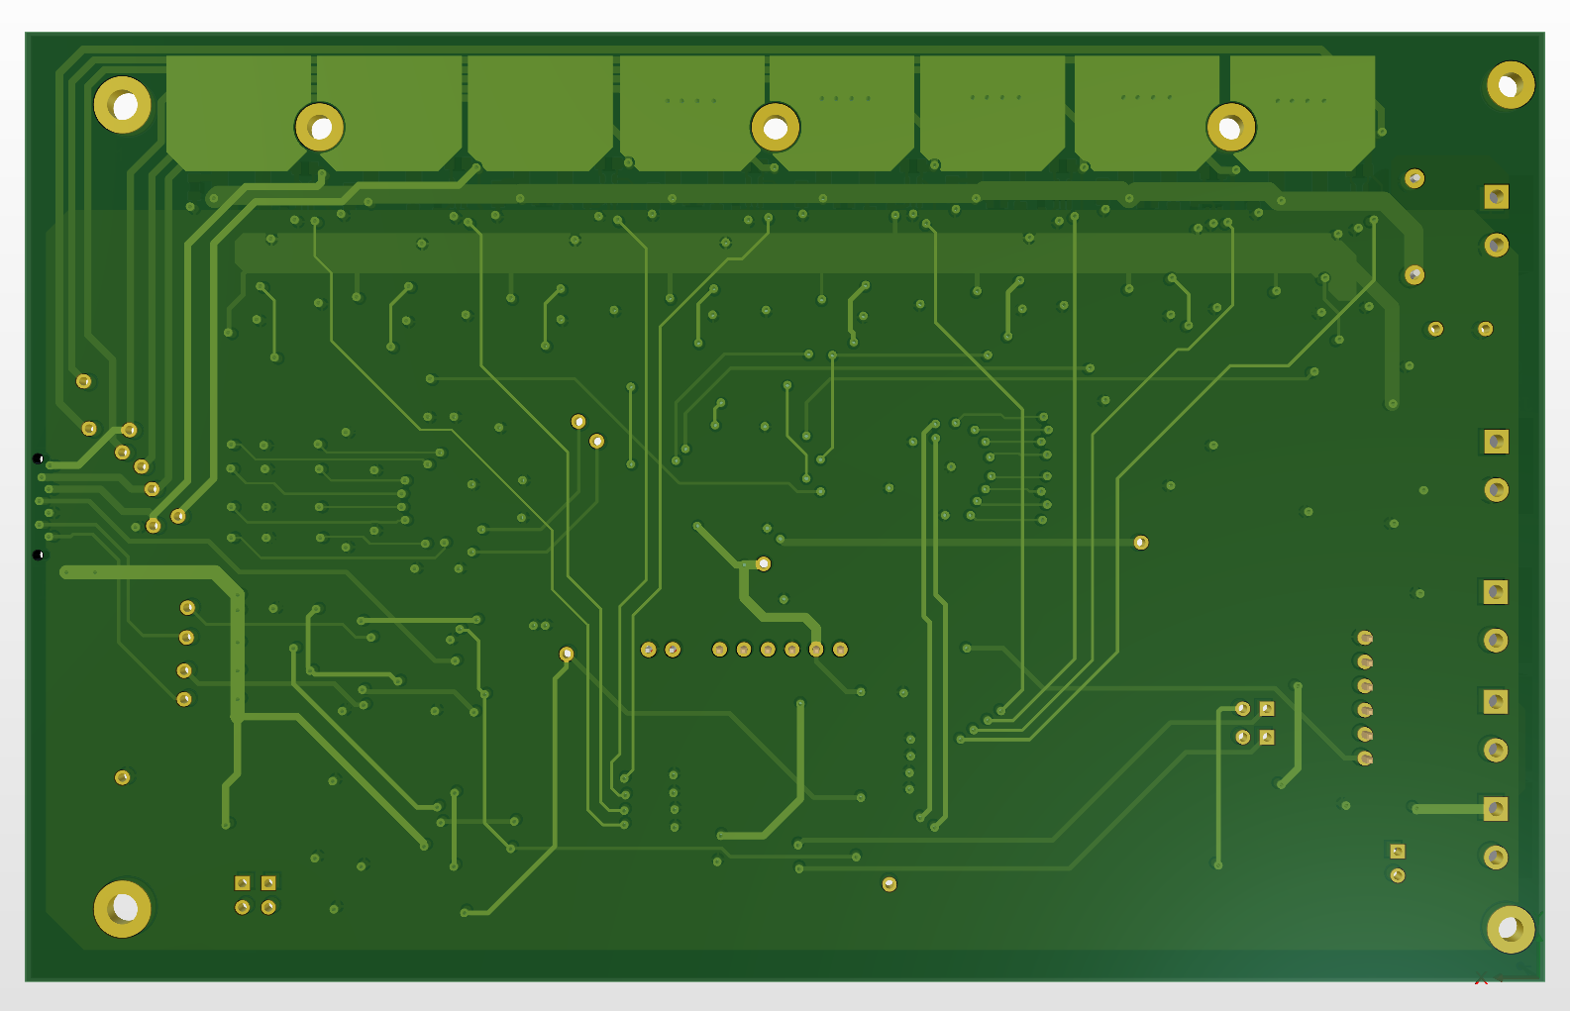
Vista posteriore
Nella parte superiore andra’ fissato un dissipatore di calore

Slide 7
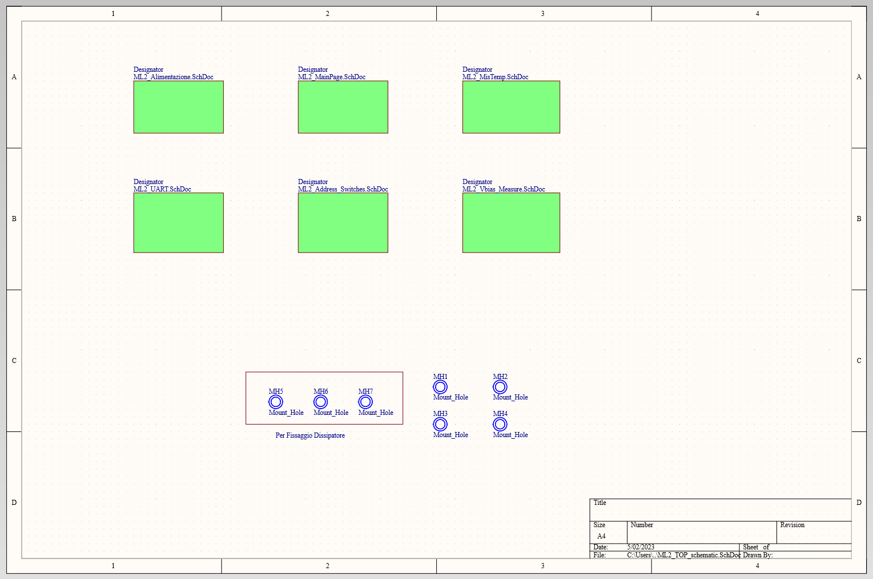
Schema elettrico (a blocchi)

Slide 8
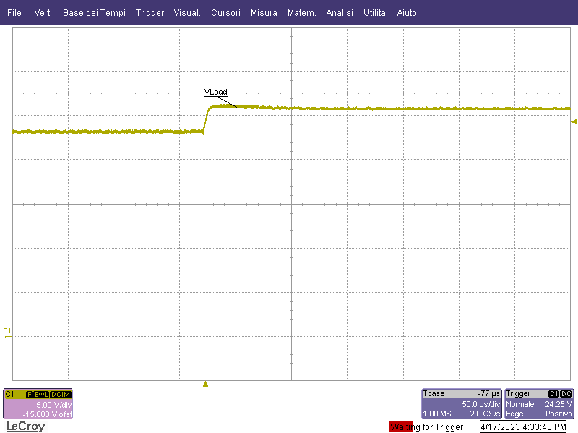
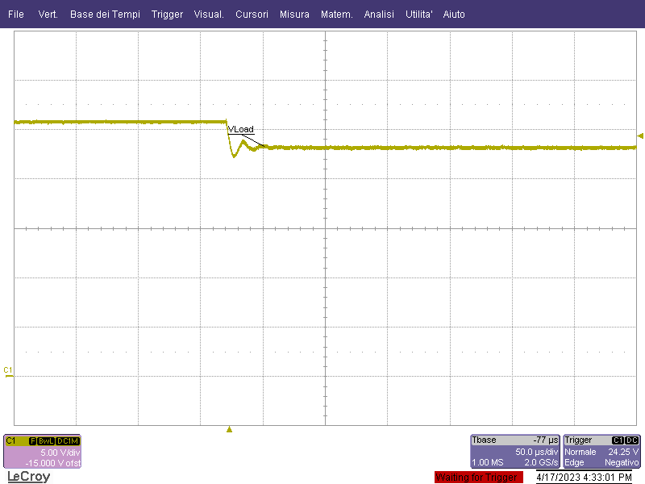
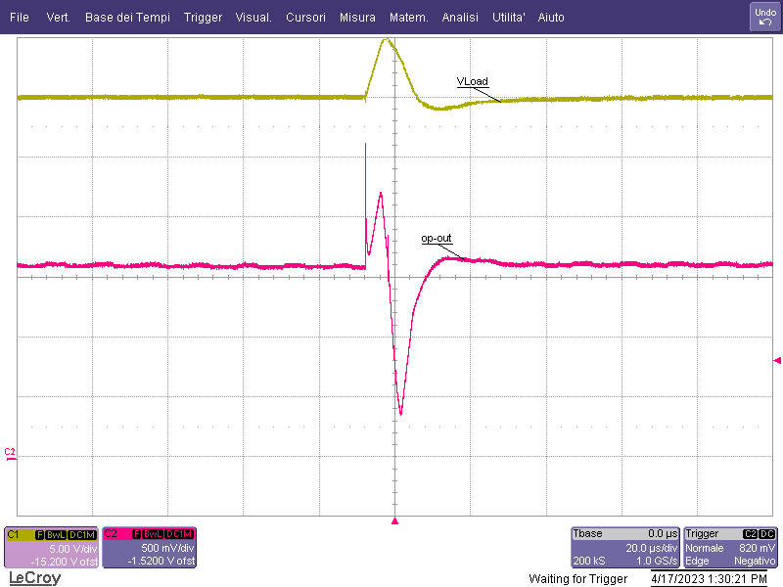
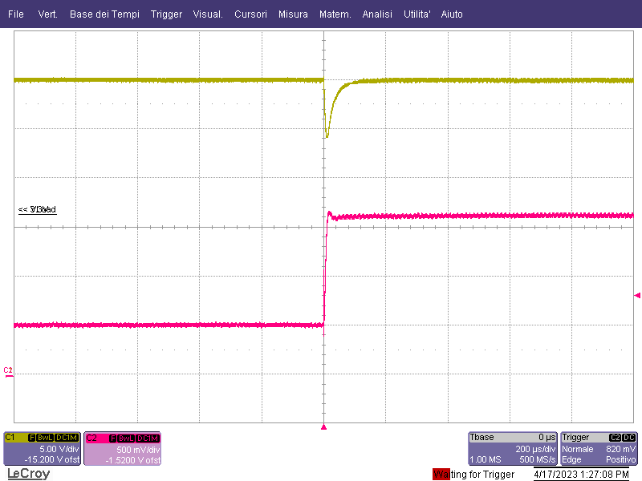
Stabilita’ della regoalzione
Confronto fra regolazione a transistors (sopra) e regolazione a Operazionale (sotto)
La precisione della tensione Vbias al variare del carico risulta molto maggiore con l’uso del operazionale.
La stabilita’ della regolazione risulta buona anche con l’operazionale.

